Slide 1
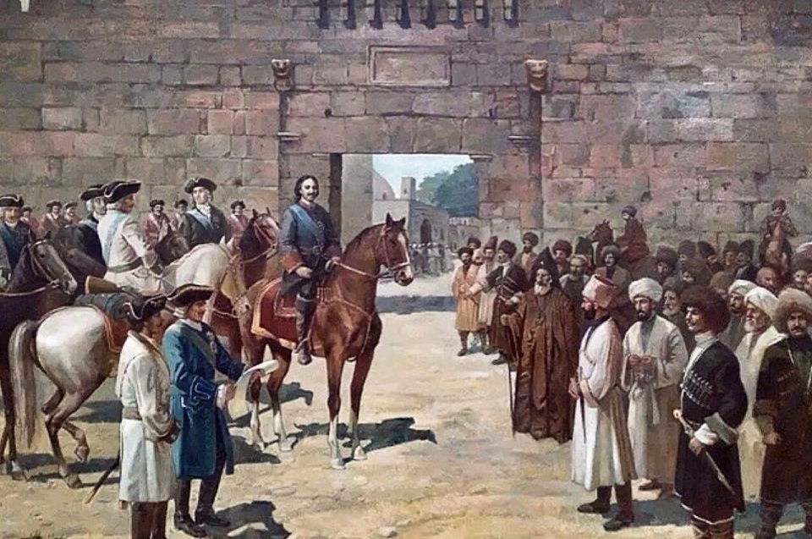
ИСТОРИЯ
5
класс
Тема урока:
«КОЛОНИАЛЬНАЯ ПОЛИТИКА РОССИЙСКОЙ ИМПЕРИИ И СОВЕТСКОЙ ВЛАСТИ»

Slide 2
ПЛАН
ЗАМЫСЛЫ РОССИЙСКОЙ ИМПЕРИИ
НАЧАЛО ЗАВОЕВАНИЯ
НАЦИОНАЛЬНО – ОСВОБОДИТЕЛЬНАЯ БОРЬБА

Slide 3
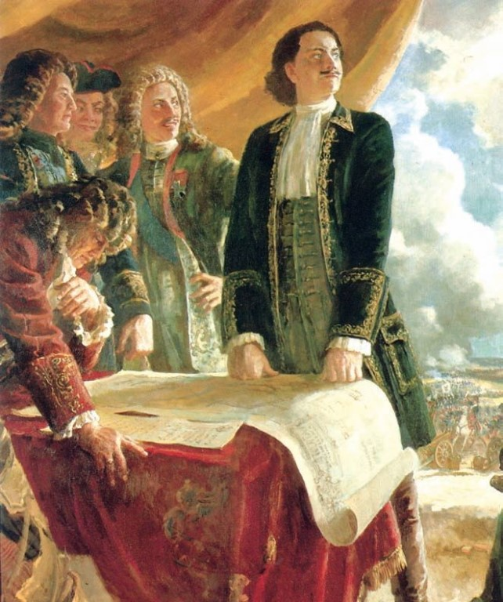
ЗАМЫСЛЫ РОССИЙСКОЙ ИМПЕРИИ
Богатые природные ресурсы нашего края издавна привлекали внимание русских царей, в том числе и Петра I.

Slide 4
ЗАМЫСЛЫ РОССИЙСКОЙ ИМПЕРИИ
Укрепление позиций России в Средней Азии
Проведение военных экспедиций
Дипломатия, строительство укреплений на границах
Отсутствие результатов

Slide 5
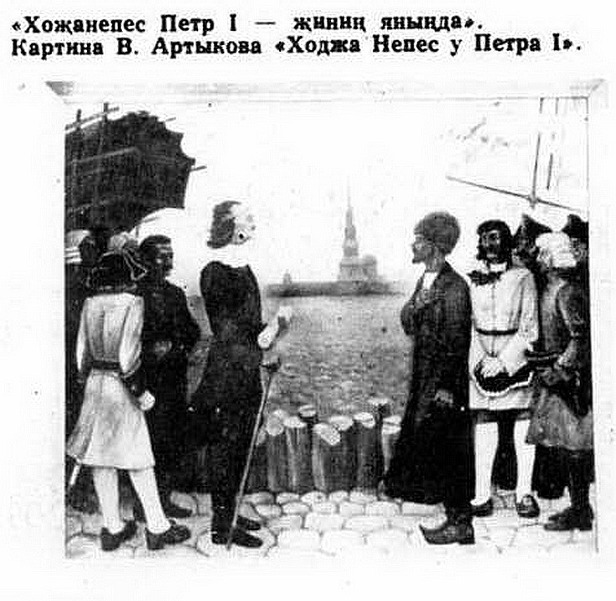
ЗАМЫСЛЫ РОССИЙСКОЙ ИМПЕРИИ
Не последнюю роль сыграли рассказы о золотых песках рядом с рекой Амударьей. Течение которой якобы хивинский хан приказал изменить, дабы тем самым скрыть эти золотоносные пески.

Slide 6
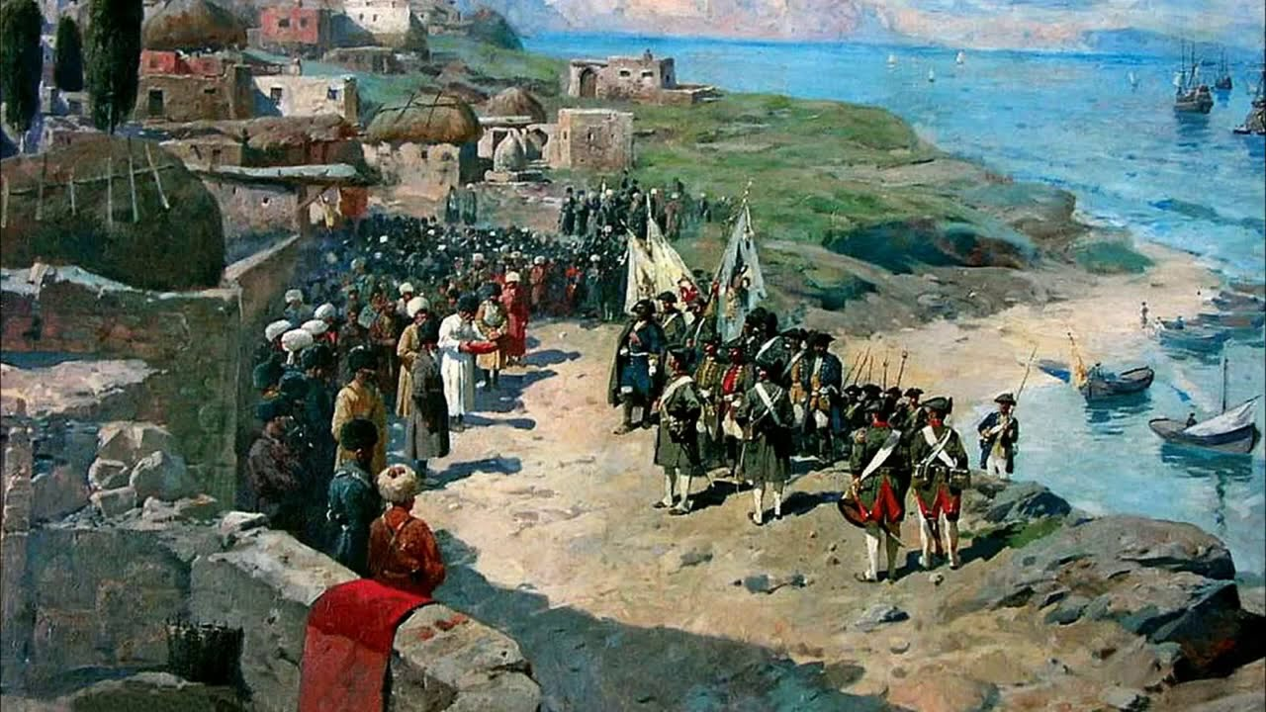
ЗАМЫСЛЫ РОССИЙСКОЙ ИМПЕРИИ
Петр нуждался в финансах, потому рассказ о богатствах, которые в буквальном смысле слова валялись под ногами, мог его вдохновить на организацию экспедиции. Поэтому он замыслил завладеть этими богатствами.

Slide 7
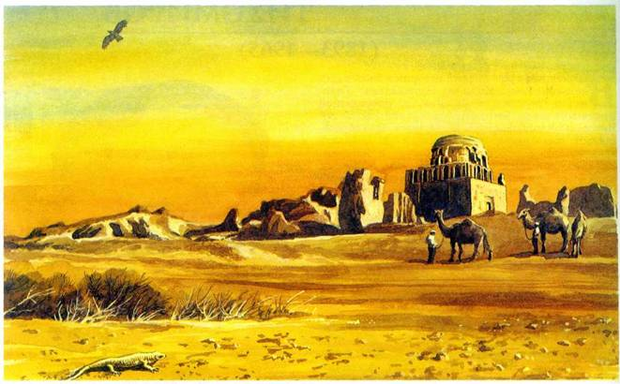
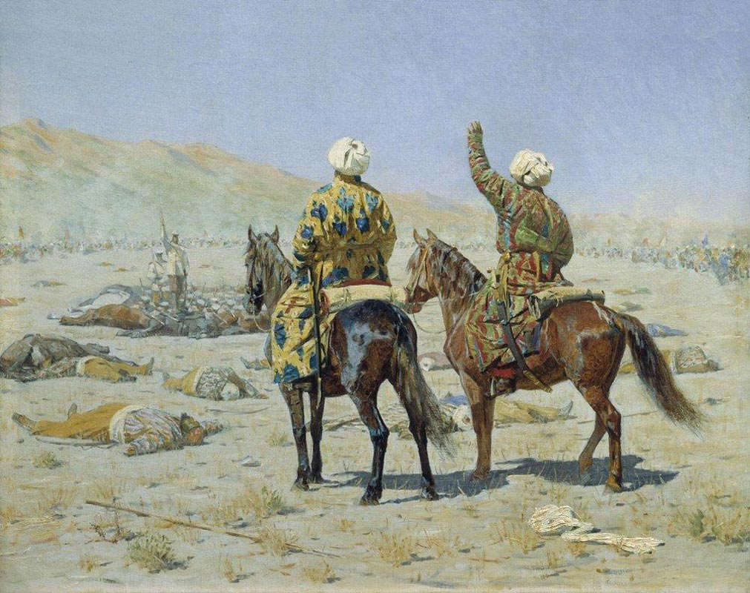
ЗАМЫСЛЫ РОССИЙСКОЙ ИМПЕРИИ
Прежде чем приступить к осуществлению своей идеи он решил изучить внутреннее положение среднеазиатских ханств (Хивинского, Бухарского, Кокандского), а также разведать месторождения золота.

Slide 8
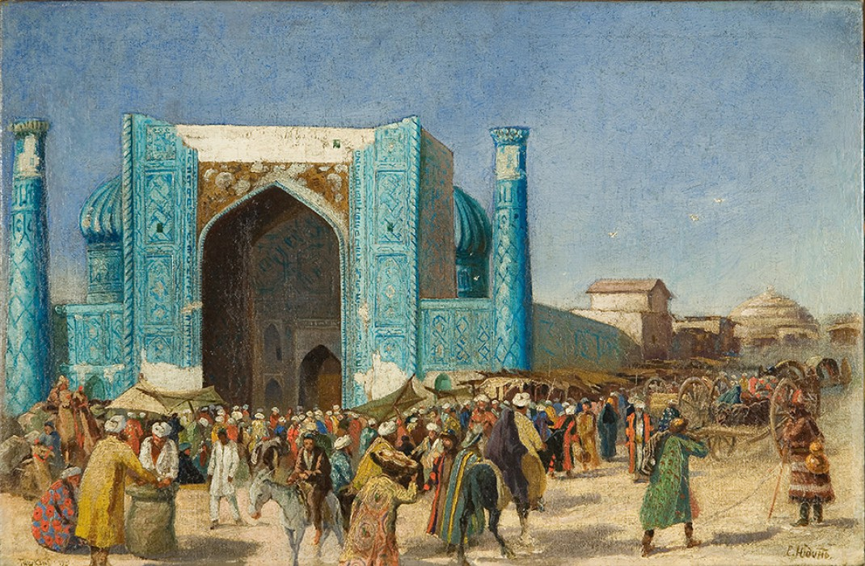
ЗАМЫСЛЫ РОССИЙСКОЙ ИМПЕРИИ
Бухарское, Кокандское, Хивинское ханства - именно там процветала торговля, что сделало Бухару и Самарканд торговыми центрами всего региона.

Slide 9
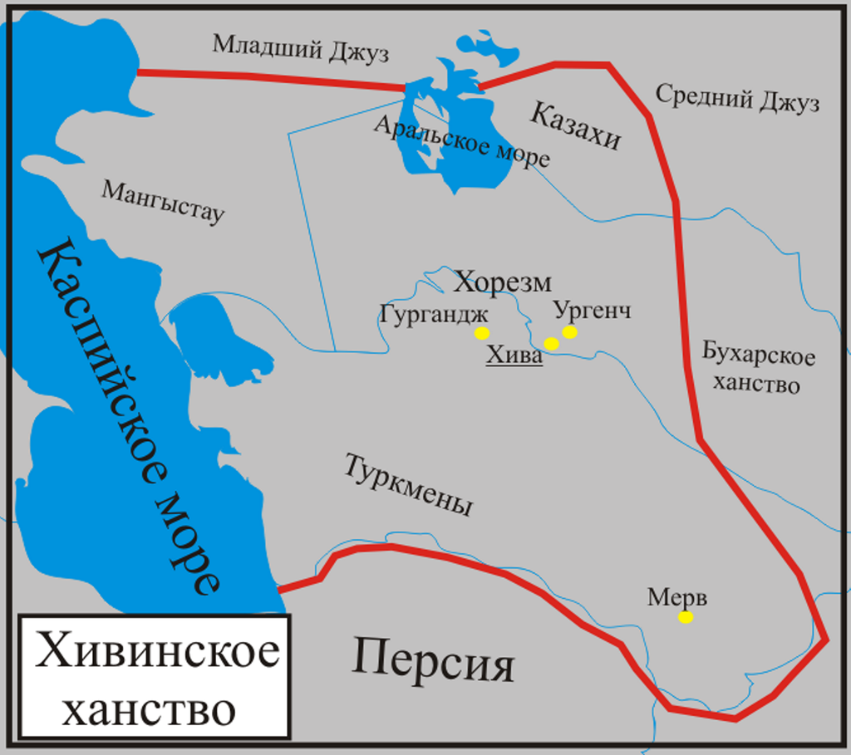
ЭКСПЕДИЦИЯ
2 июня 1714 года Пётр I издает указ «О посылке преображенского полка капитан поручика князя Александра Бековича-Черкасского для отыскания устьев реки Дарьи…». К этому времени сведения о среднеазиатских государствах, географии региона, маршрутах в Индию в России были крайне отрывочные и не полные.

Slide 10
ЭКСПЕДИЦИЯ
14 февраля 1716 года Пётр I вручил князю лично им написанную инструкцию.
Исследовать прежнее течение Амударьи и, если возможно, опять обратить её в старое русло
Склонить хивинского хана в подданство
Утвердившись там, вступить в отношения с бухарским ханом, склоняя и его к подданству
На пути к Хиве и особенно при устье Амударьи устроить, где нужно, крепости
Отправить из Хивы, под видом купца, в Индостан для проложения торгового пути, а другого искусного офицера для разыскания золотых руд

Slide 11
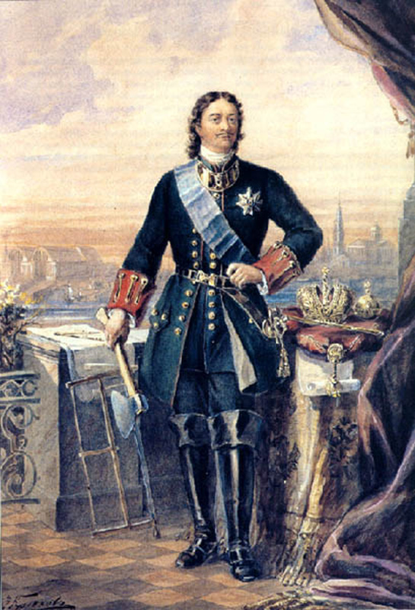
ЭКСПЕДИЦИЯ
Петр I отправил экспедицию Бековича – Черкасского для составления карты Каспийского моря. И она была первой научной картой этого моря.

Slide 12
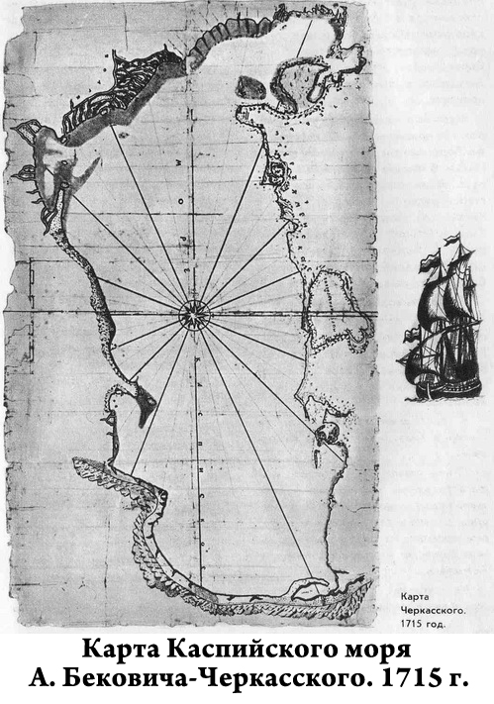
ЭКСПЕДИЦИЯ
Развитие русской науки оказалось тесно связано с задачами пополнения казны. Петр мечтал проложить через российскую территорию торговый путь в Индию. Для этого он направил в Среднюю Азию и на побережье Каспийского моря данную экспедицию.

Slide 13
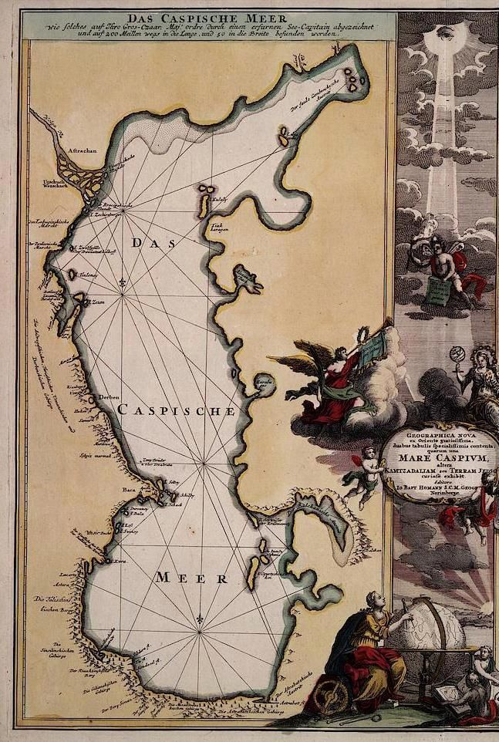
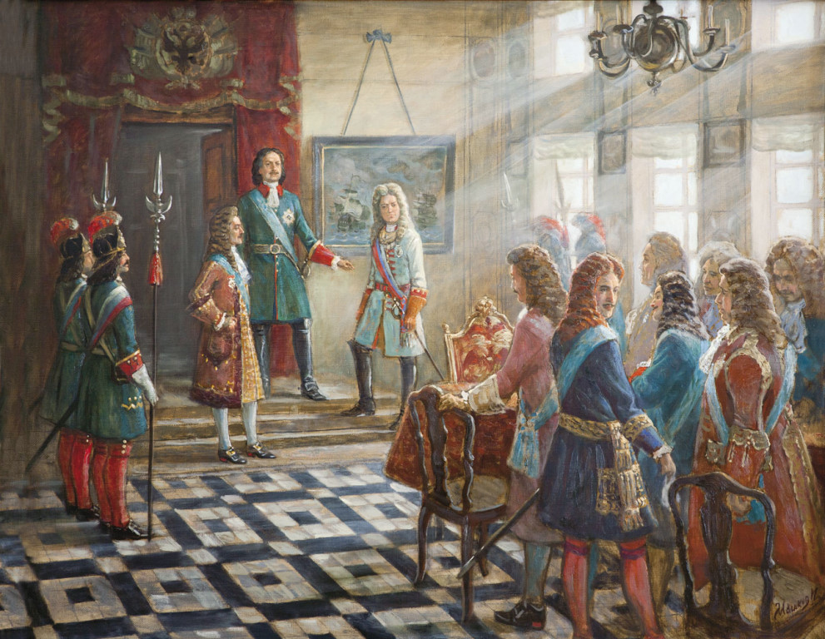
ЭКСПЕДИЦИЯ
Он нанес на карту не только восточный берег Каспийского моря, но и Аральское море, о котором в Европе не знали. Эту карту царь подарил Парижской Академии Наук, за что был избран ее членом.

Slide 14
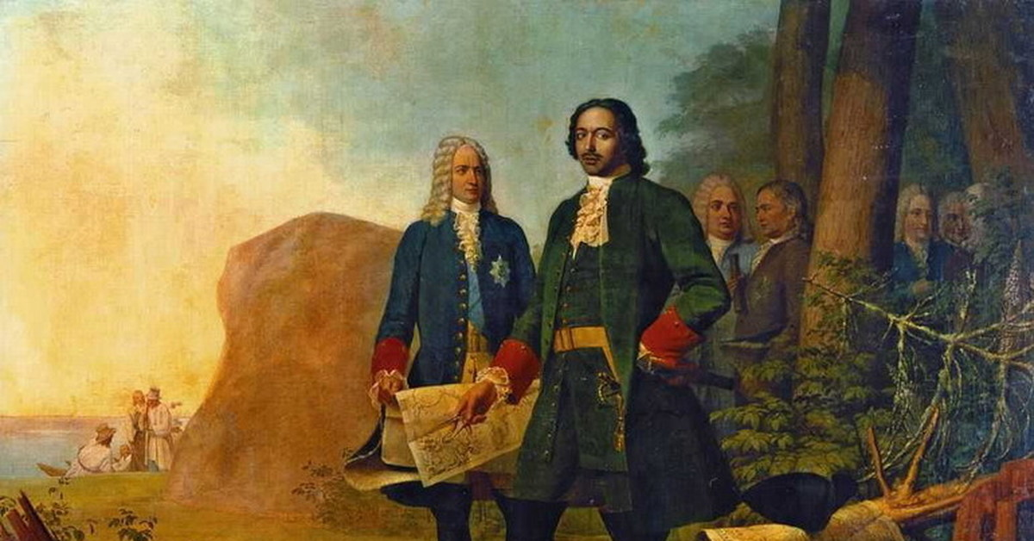
ЭКСПЕДИЦИЯ
Ему было выделено чуть более 6000 человек - 4000 солдат, 2000 казаков, сотня драгун. Плюс двое инженеров, двое купцов и еще несколько морских офицеров (поскольку предполагалось исследовать Аральское море).

Slide 15
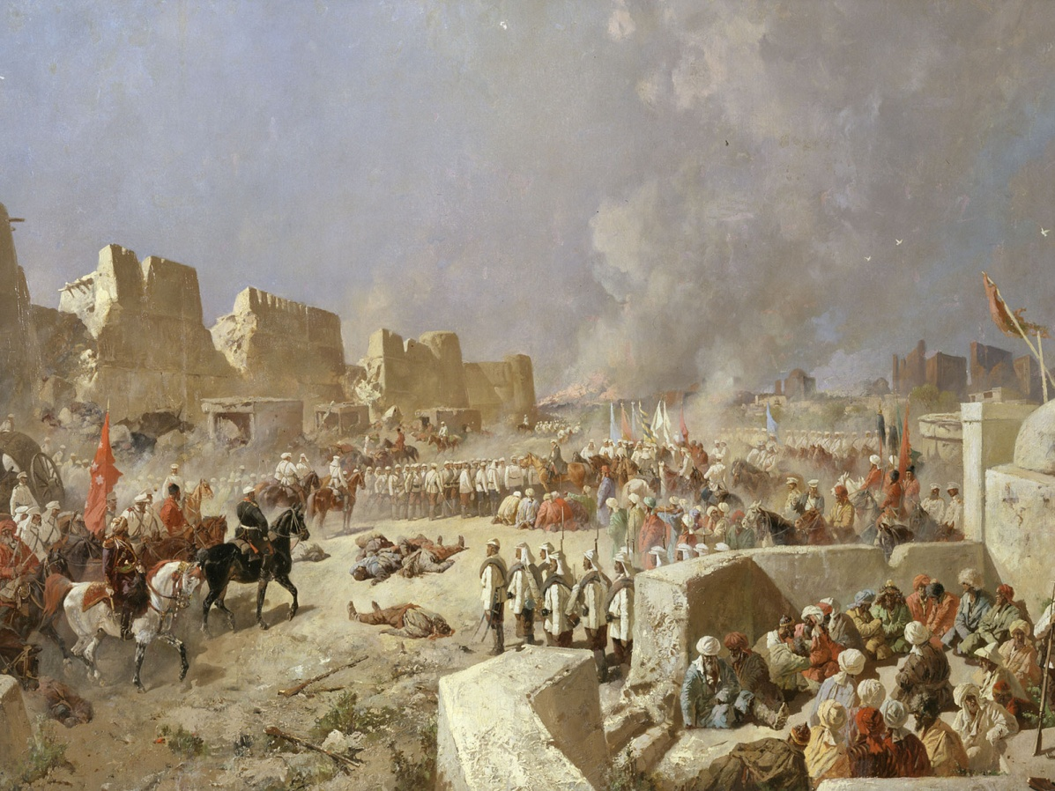
ЭКСПЕДИЦИЯ
«…Помимо поиска золота и изменения русла Амударьи - если таковое понадобится, чтобы отыскать пресловутые пески – Бековичу - Черкасскому предписывалось строить по пути к Хиве крепости, а самого хивинского хана склонить к принятию российского подданства. А потом и бухарского эмира, если будет такая возможность…»

Slide 16
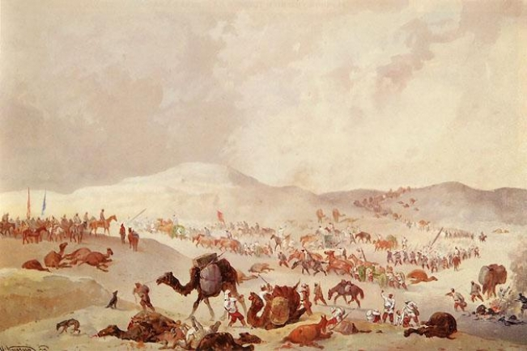
ЭКСПЕДИЦИЯ
Бекович - Черкасский выступил в поход в начале июня 1717 года и к августу достиг владений хивинского хана. Тот, разумеется, «склоняться» в русское подданство не собирался. Количество солдат в отряде Бековича на хивинцев большого впечатления не произвело. Возле Амударьи русский отряд был атакован превосходящими силами противника.

Slide 17
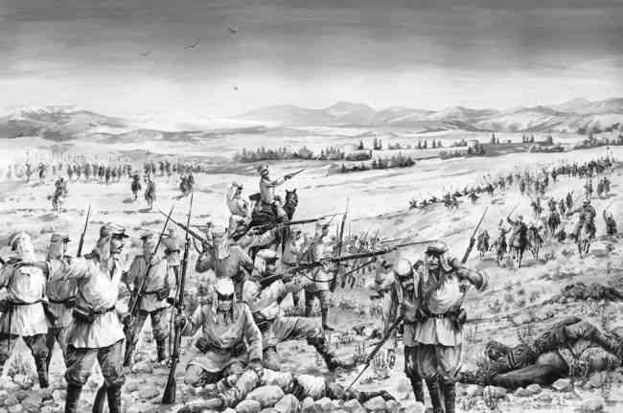
ЭКСПЕДИЦИЯ
Недооценка противника дорого обошлась хану. Бои продолжались три дня, хивинцы потеряли несколько сотен человек. А в отряде Бековича -Черкасского потери не превысили десятка солдат.

Slide 18
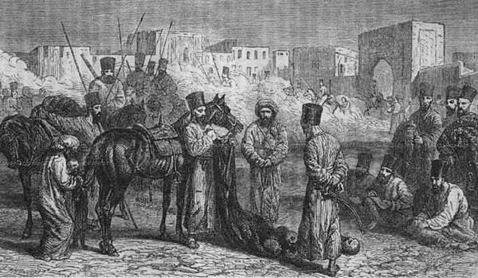
ЭКСПЕДИЦИЯ
Как военный, князь Бекович – Черкасский проявил себя превосходно. Как дипломат и администратор, он оказался не слишком талантливым. После поражения хивинский хан пригласил Бековича – Черкасского на переговоры.

Slide 19
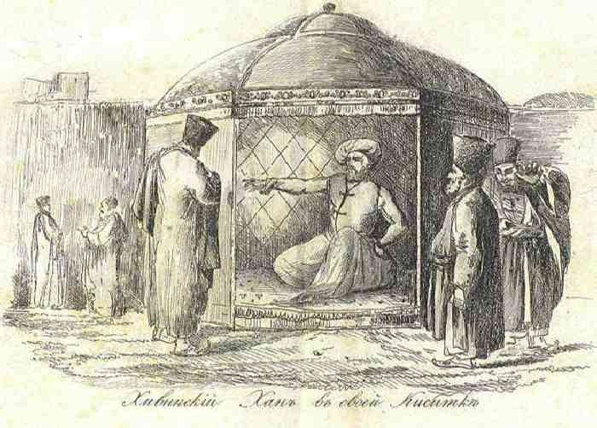
ЭКСПЕДИЦИЯ
Тот взял с собой 500 человек и отправился в Хиву. Более того, он согласился с предложением хивинцев разделить отряд на пять частей и расставить их по разным городам. Хан уверял, что иначе его подданные не смогут прокормить русский отряд.

Slide 20
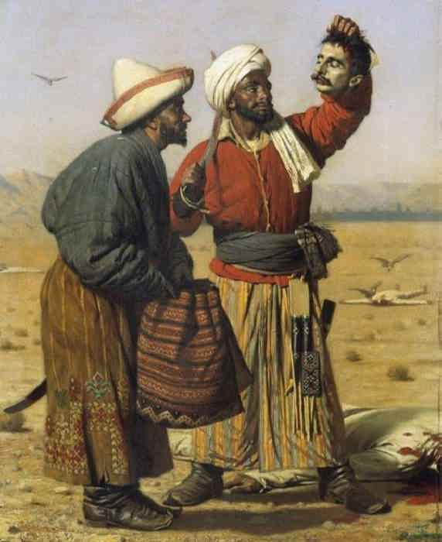
ЭКСПЕДИЦИЯ
Как только стало понятно, что отряд русских разделился, хивинцы напали на Бековича –Черкасского и людей, которые были вместе с ним. Князь погиб, его голову хивинский хан отправил в «подарок» своему «коллеге» из Бухары.

Slide 21
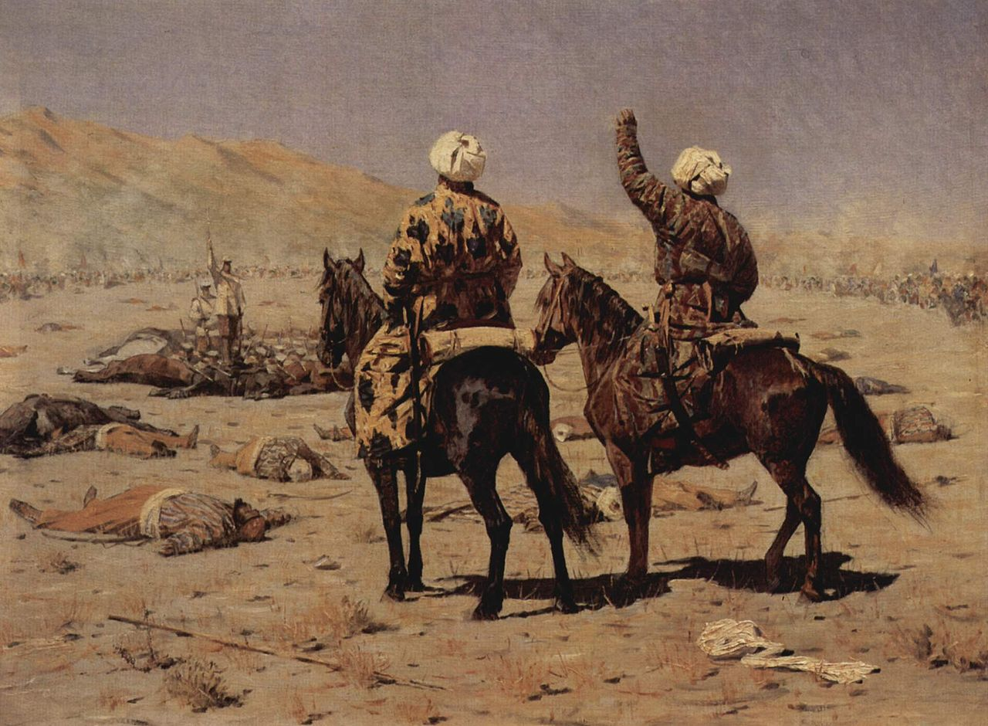
ЭКСПЕДИЦИЯ
Многие солдаты из отряда погибли, остальные были пленены. Спустя 23 года выживших освободил персидский шах, который захватил Хиву.

Slide 22
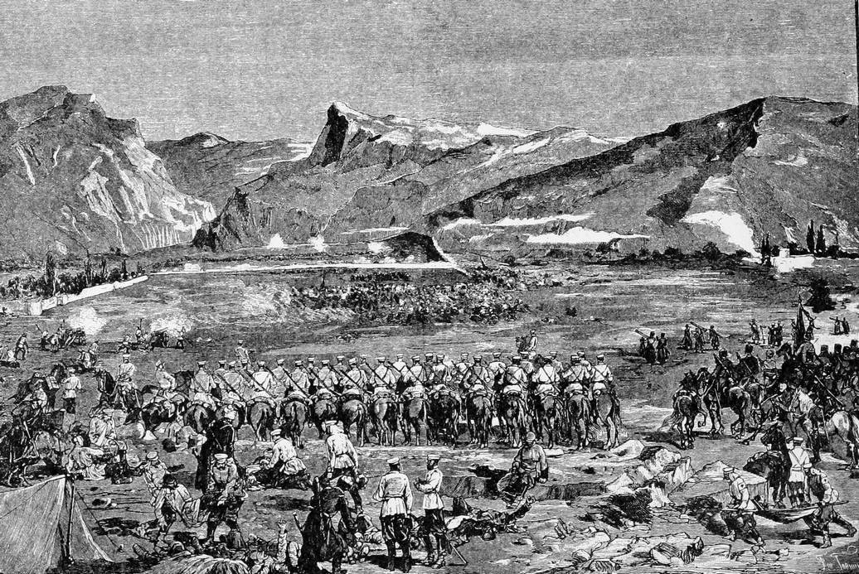
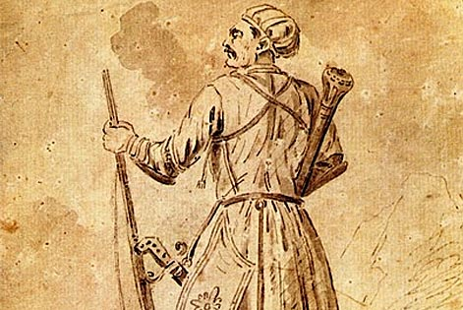
ЭКСПЕДИЦИЯ
Отряд, расположенный в городах Хивы в 1717 был уничтожен по приказу хана. Погибла и почти вся экспедиция. После этого появилась поговорка: «Погиб, как Бекович», означающая провал заранее обречённого предприятия.

Slide 23
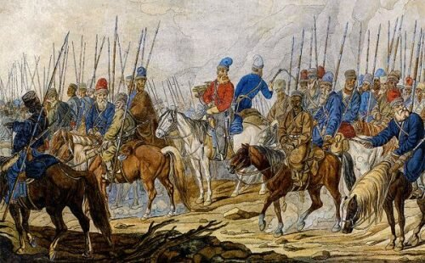
ЭКСПЕДИЦИЯ
Однако экспедиция потерпела крах. Пётр I получивший известие о ее гибели не смог в отмщение послать армию, так как Россия находилась в состоянии войны с другой страной.

Slide 24
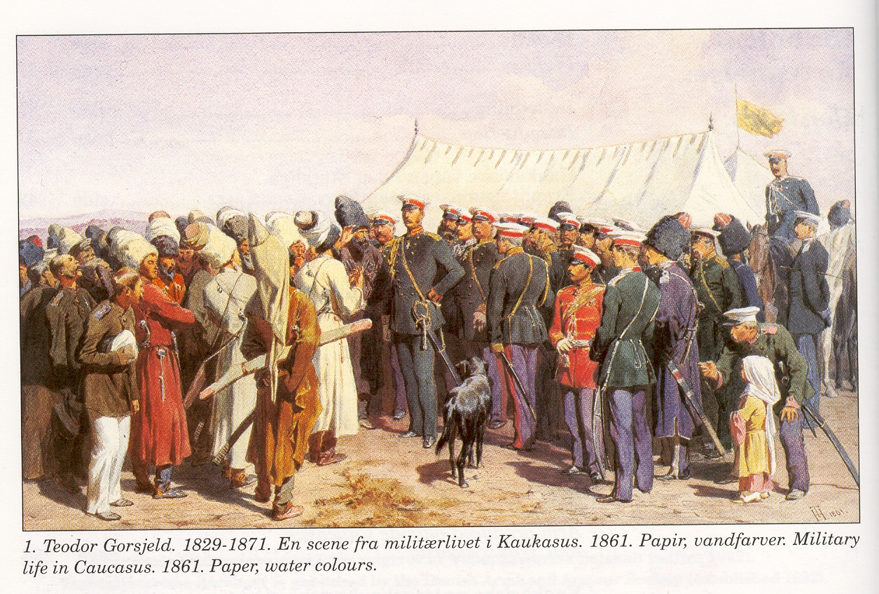
НАЧАЛО ЗАВОЕВАНИЙ
Замыслы Петра I были осуществлены в XIX веке его потомками. Российская империя воспользовалась экономической отсталостью среднеазиатских ханств, отсутствием у них современного вооружения и обученной армии, а также тем, что между ними велись междоусобные войны.

Slide 25
НАЧАЛО ЗАВОЕВАНИЙ
Правительство организовывало экспедиции в Среднюю Азию для научных целей (исследование нового региона), и практических (решение дипломатических и разведывательных вопросов). Одной из них в 1839—1840 гг. руководил военный губернатор Оренбургской губернии Василий Александрович Перовский.

Slide 26
НАЧАЛО ЗАВОЕВАНИЙ
1839 г. – неудачно прошел поход Оренбургского генерал-губернатора В.А. Перовского на Хивинское ханство.
Недостаток
корма для
верблюдов
Сильные
морозы
Массовые
заболевания

Slide 27
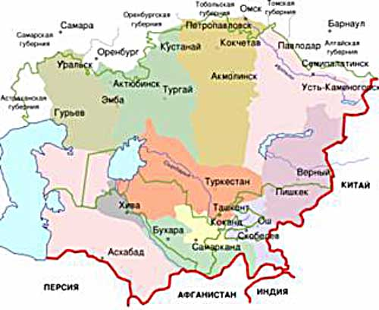
НАЧАЛО ЗАВОЕВАНИЙ
Своей цели Перовский смог добиться лишь позже (договор с Хивой был заключён в 1854 г.).

Slide 28
НАЧАЛО ЗАВОЕВАНИЙ
Кочевники Хивы, Бухары и Коканда совершали набеги на земли казахов, перешедшие под власть России. Это вынуждало Россию принимать ответные меры по защите своих пограничных территорий, что впоследствии подтолкнёт к завоеванию Средней Азии.

Slide 29
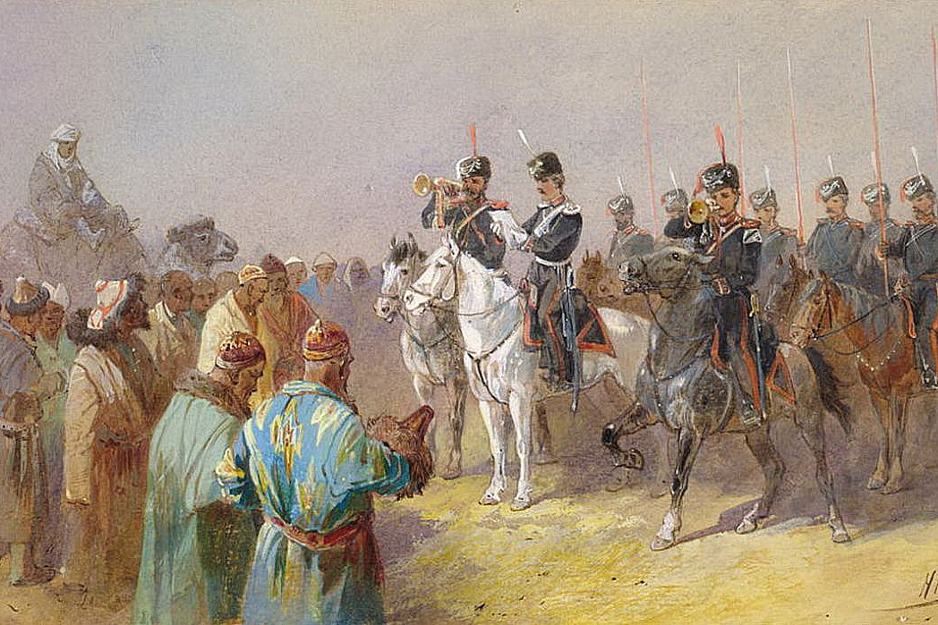
НАЧАЛО ЗАВОЕВАНИЙ
В 1864 году Российский император Александр II издал указ о начале военных действий против среднеазиатских ханств. Сначала были захвачены несколько крепостей и городов Кокандского ханства.

Slide 30
НАЧАЛО ЗАВОЕВАНИЙ
В 1865 году войско под командованием генерала Михаила Черняева штурмовало Ташкент. Город героически защищали воины Кокандского ханства во главе с главнокомандующим Алимкулом. Однако силы были неравны.

Slide 31
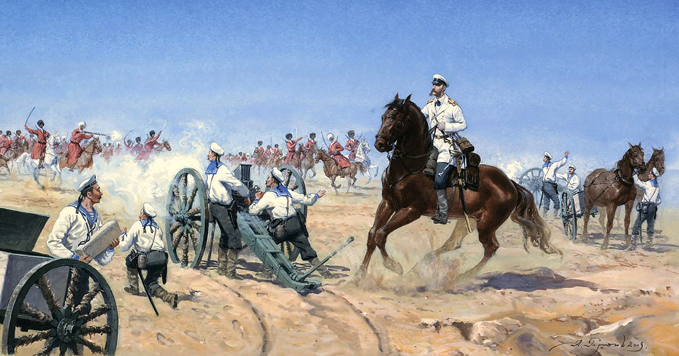
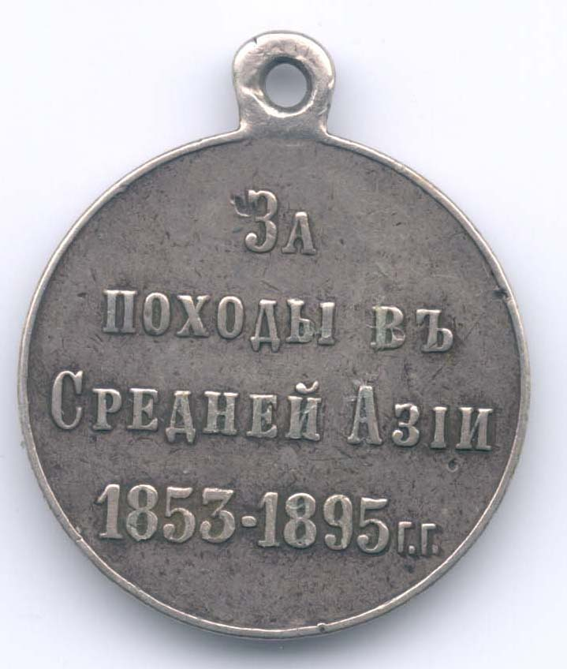
НАЧАЛО ЗАВОЕВАНИЙ
В ожесточенном бою Алимкул погиб. Генерал Михаил Черняев перекрыл водное снабжение Ташкента и вскоре захватил город. На захваченных территориях была организована Туркестанская область. Михаил Черняев был назначен военным губернатором Туркестанской области.

Slide 32
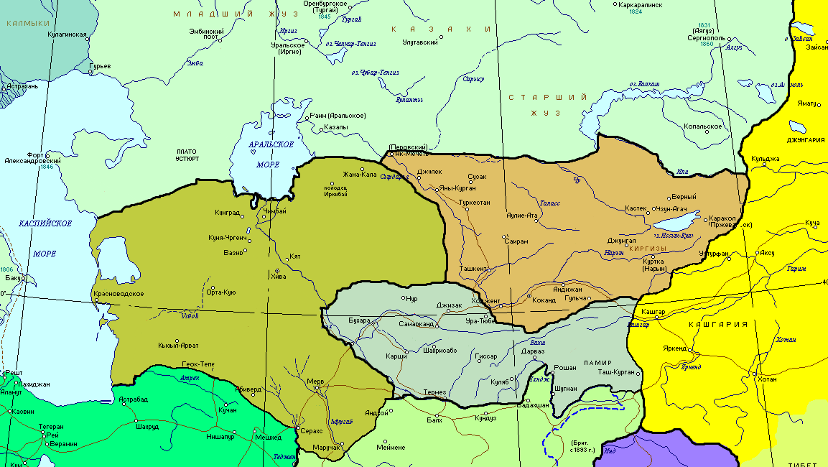
НАЧАЛО ЗАВОЕВАНИЙ
Российская империя
Русско-кокандская война
С перерывами длилась с 1850 по 1868 годы
В 1865 году русские войска ген. Черняева овладели Ташкентом
Кокандское ханство
Хива
Ташкент
Коканд признал свою зависимость от России
Китай
Хивинское ханство
Самарканд
Бухарское ханство
Иран
Афганистан

Slide 33
НАЧАЛО ЗАВОЕВАНИЙ
Одним из лозунгов восстания в Коканде был призыв к борьбе против русских и их сторонников
В ответ на это Россия ввела в Коканд свои войска
В 1875 – 1876 годах восстание было подавлено
В 1876 году Кокандское ханство лишилось независимости

Slide 34
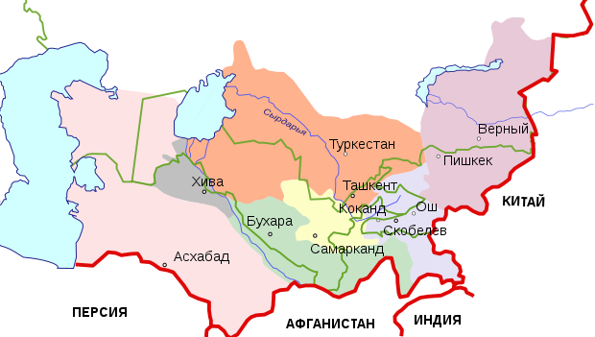
НАЧАЛО ЗАВОЕВАНИЙ
В 1867 году было создано Туркестанское генерал-губернаторство. Подвластными Российской империи стали в 1868 году Бухарский эмират, а в 1873 году Хивинское ханство.

Slide 35
ВЫВОДЫ
Заинтересованность в землях Средней Азии
Национально – освободительная борьба
К Российской империи перешла большая часть территорий Бухарского эмирата, Кокандского и Хивинского ханств
1716-1717- экспедиция князя А. Бековича - Черкасского в Среднюю Азию (Хивинский поход). Неудачный поход, гибель князя. Завершение похода

Slide 36
ЗАДАНИЯ
1
3
Составьте план пункта: «Национально – освободительная борьба».
Прочитайте учебник
§33.
Стр. 101 – 102.
Ответьте на вопросы № 1,2 на стр. 105.

